Slide 1
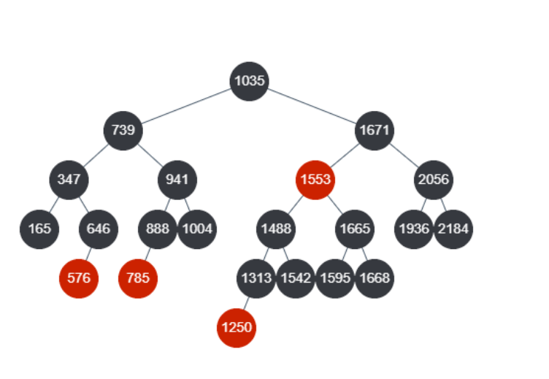
Web课程大作业 —— 红黑树动态可视化
陈首翱 @ web课程报告 2021.12.23
Web课程大作业 —— 红黑树动态可视化
Notes:
chenshouao@foxmail.com

Slide 2
红黑树简介
红黑树是一种自平衡的二叉搜索树
它满足一些性质：
1.每个结点要么是红色要么是黑色。
2.根结点永远是黑色的。
3.每个叶子结点(除根以外度为1的结点)是黑色的。
4.如果一个结点是红色的，则它的两个子节点都是黑色的。
5.对于每个结点，从该结点到其所有后代叶结点的简单路径上均包含相同数量的黑色结点
陈首翱 @ web课程报告 2021.12.23
Web课程大作业 —— 红黑树动态可视化

Slide 3
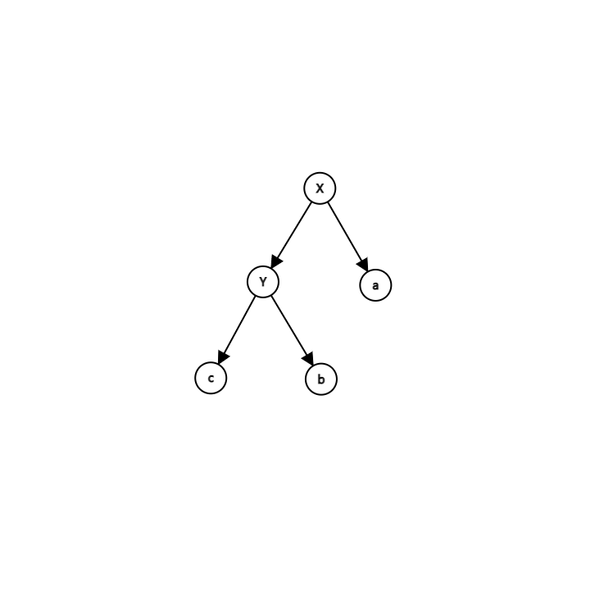
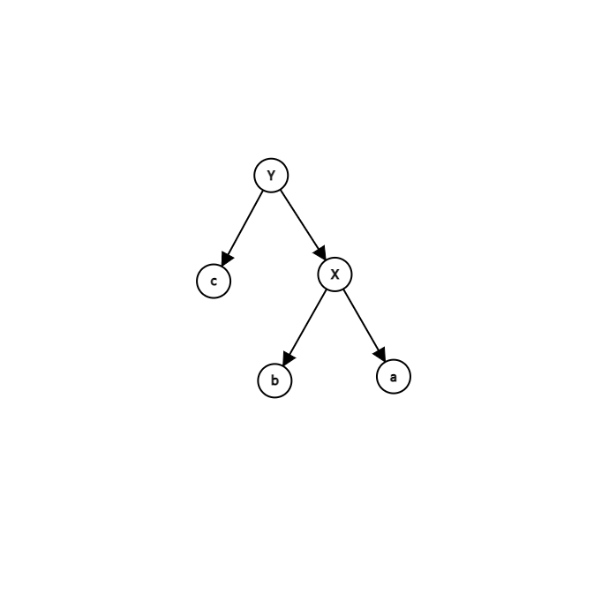
左旋&右旋
红黑树是如何实现自平衡的? —— 维护上述性质,如何维护上述性质? —— 通过 左旋&右旋
X右旋
Y左旋
陈首翱 @ web课程报告 2021.12.23
Web课程大作业 —— 红黑树动态可视化

Slide 4
红黑树的插入
当红黑树按照二叉搜索树的方式插入一个新节点时,其性质可能发生改变
新结点插入后树的格局有五种情形, 其中的三种需要调整来保持红黑树的性质, 这些调整最后都是利用颜色调换和左右旋。这会在部分JavaScript代码中有所体现。
陈首翱 @ web课程报告 2021.12.23
Web课程大作业 —— 红黑树动态可视化

Slide 5
核心代码 —— “前端”
利用HTML的 canvas 元素来画图
对Canvas元素调用getContext(‘2d’)方法，使用其返回的 CanvasRenderingContext2D 对象来绘制红黑树。
红黑树的结点用 CanvasRenderingContext2D 的arc()方法绘制圆。(颜色根据node对象的属性来决定是黑色或者红色）并用filltext()方法将元素的值显示在节点上。
红黑树的边用lineTo()方法绘制。
陈首翱 @ web课程报告 2021.12.23
Web课程大作业 —— 红黑树动态可视化

Slide 6
核心代码 —— “后端”
Js的页面设计逻辑结构
1.loopAdd() 相应是否从缓冲区插入新结点。
2.loopRender()动态更新红黑树的格局。
3.submit()响应是否输入新结点到缓冲区。
4.randAdd()响应是否随机加新点到缓冲区。
其中loopAdd()使用setTimeout来实现与其它函数的异步调用。
红黑树类的编写 —— 就是模拟红黑树插入
陈首翱 @ web课程报告 2021.12.23
Web课程大作业 —— 红黑树动态可视化

Slide 7
核心代码 —— “后端”
关于setTimeout的异步 —— 上课老师讲的
同步和异步操作的区别就是是否阻碍后续代码的执行。
同步任务是那些没有被引擎挂起、在主线程上排队执行的任务。只有前一个任务执行完毕，才能执行后一个任务。
异步任务是那些被引擎放在一边，不进入主线程、而进入任务队列的任务。只有引擎认为某个异步任务可以执行了（比如 Ajax 操作从服务器得到了结果）【发布订阅】，该任务（采用回调函数的形式）才会进入主线程执行。排在异步任务后面的代码，不用等待异步任务结束会马上运行，也就是说，异步任务不具有“堵塞”效应。 在setTimeout的执行形式上来看，setTimeout是不会阻碍其后续代码的执行的。所以可以理解为setTimeout是异步操作。
陈首翱 @ web课程报告 2021.12.23
Web课程大作业 —— 红黑树动态可视化

Slide 8
源代码
看看源码
异步信号量
如何展现动态过程
陈首翱 @ web课程报告 2021.12.23
Web课程大作业 —— 红黑树动态可视化

Slide 9
看看效果
运行运行
陈首翱 @ web课程报告 2021.12.23
Web课程大作业 —— 红黑树动态可视化

Slide 10
总结
比较满意的点：通过实现红黑树可视化，了解到了一些绘图的方法和技巧，更是了解到了
JS里使用setTimeout来进行“异步”编写网页的技巧，这些都是可以复用的。
欢迎有类似可视化需求的同学使用这套方法。
明显的不足：红黑树还有删除操作，我并没有实现。
这个可视化虽然看上去比较直观，但是对帮助人学习红黑树没有想象中那么有用。
仅仅实现了可视化“形态”，而没有“可视化过程”。
陈首翱 @ web课程报告 2021.12.23
Web课程大作业 —— 红黑树动态可视化

